Slide 1

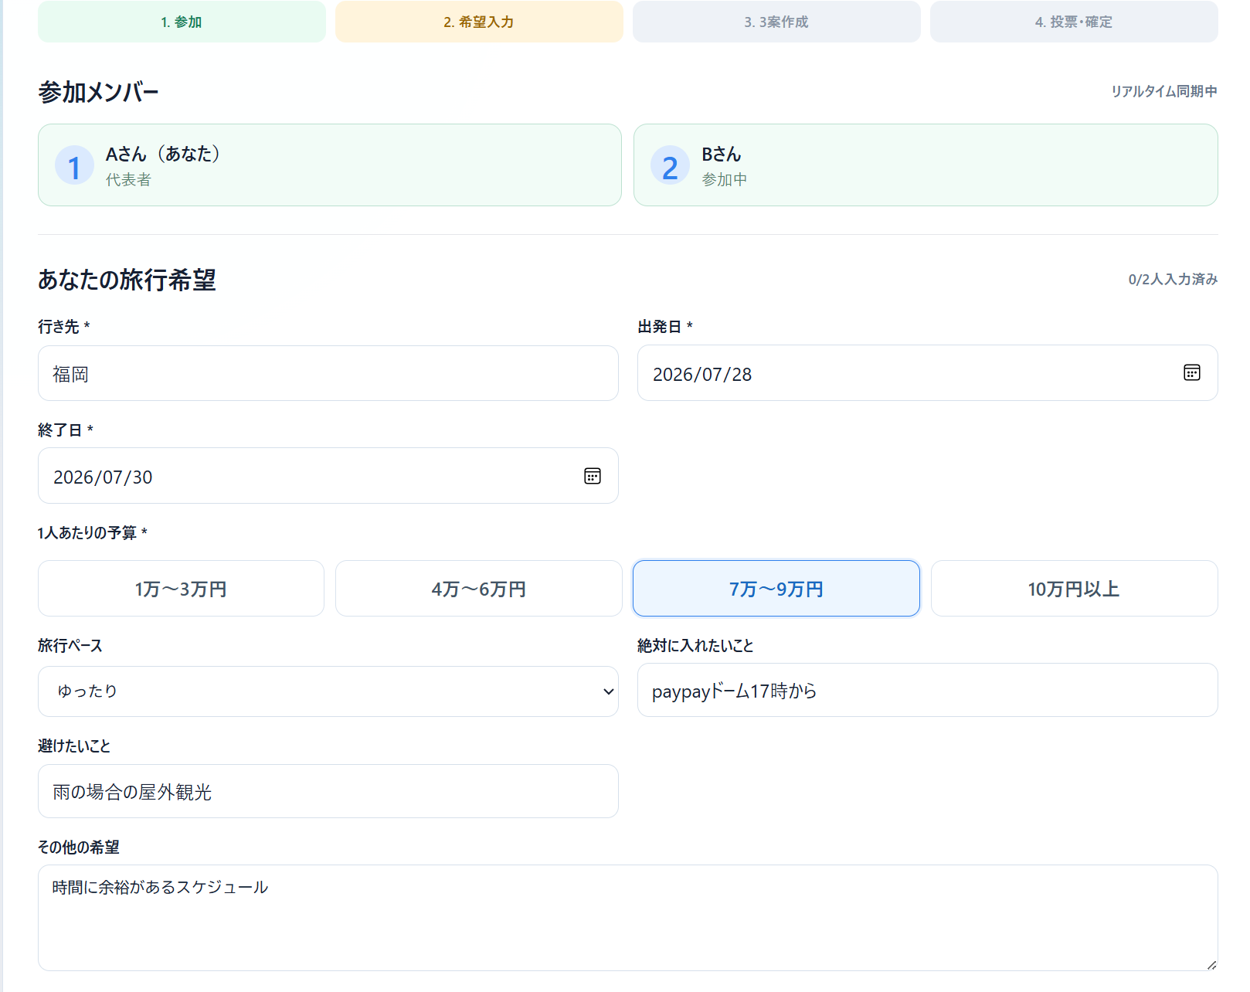
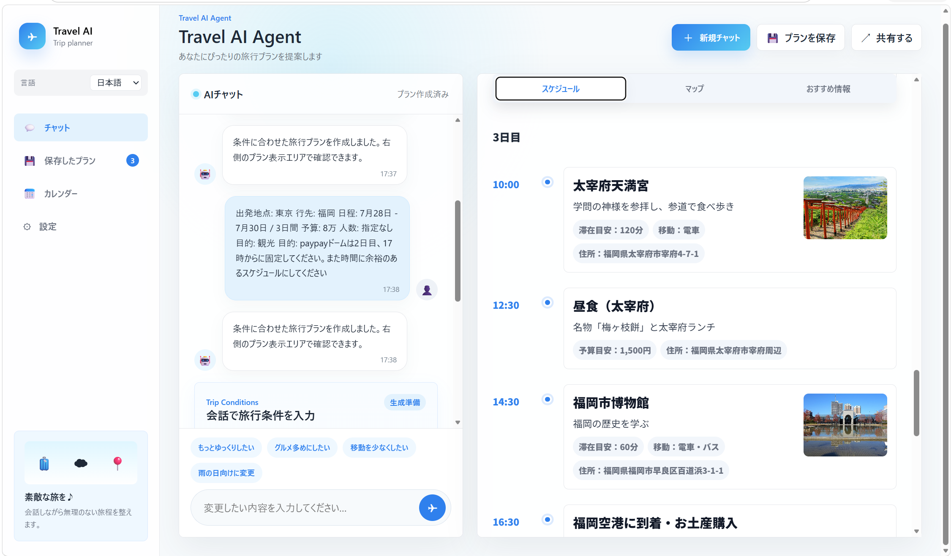
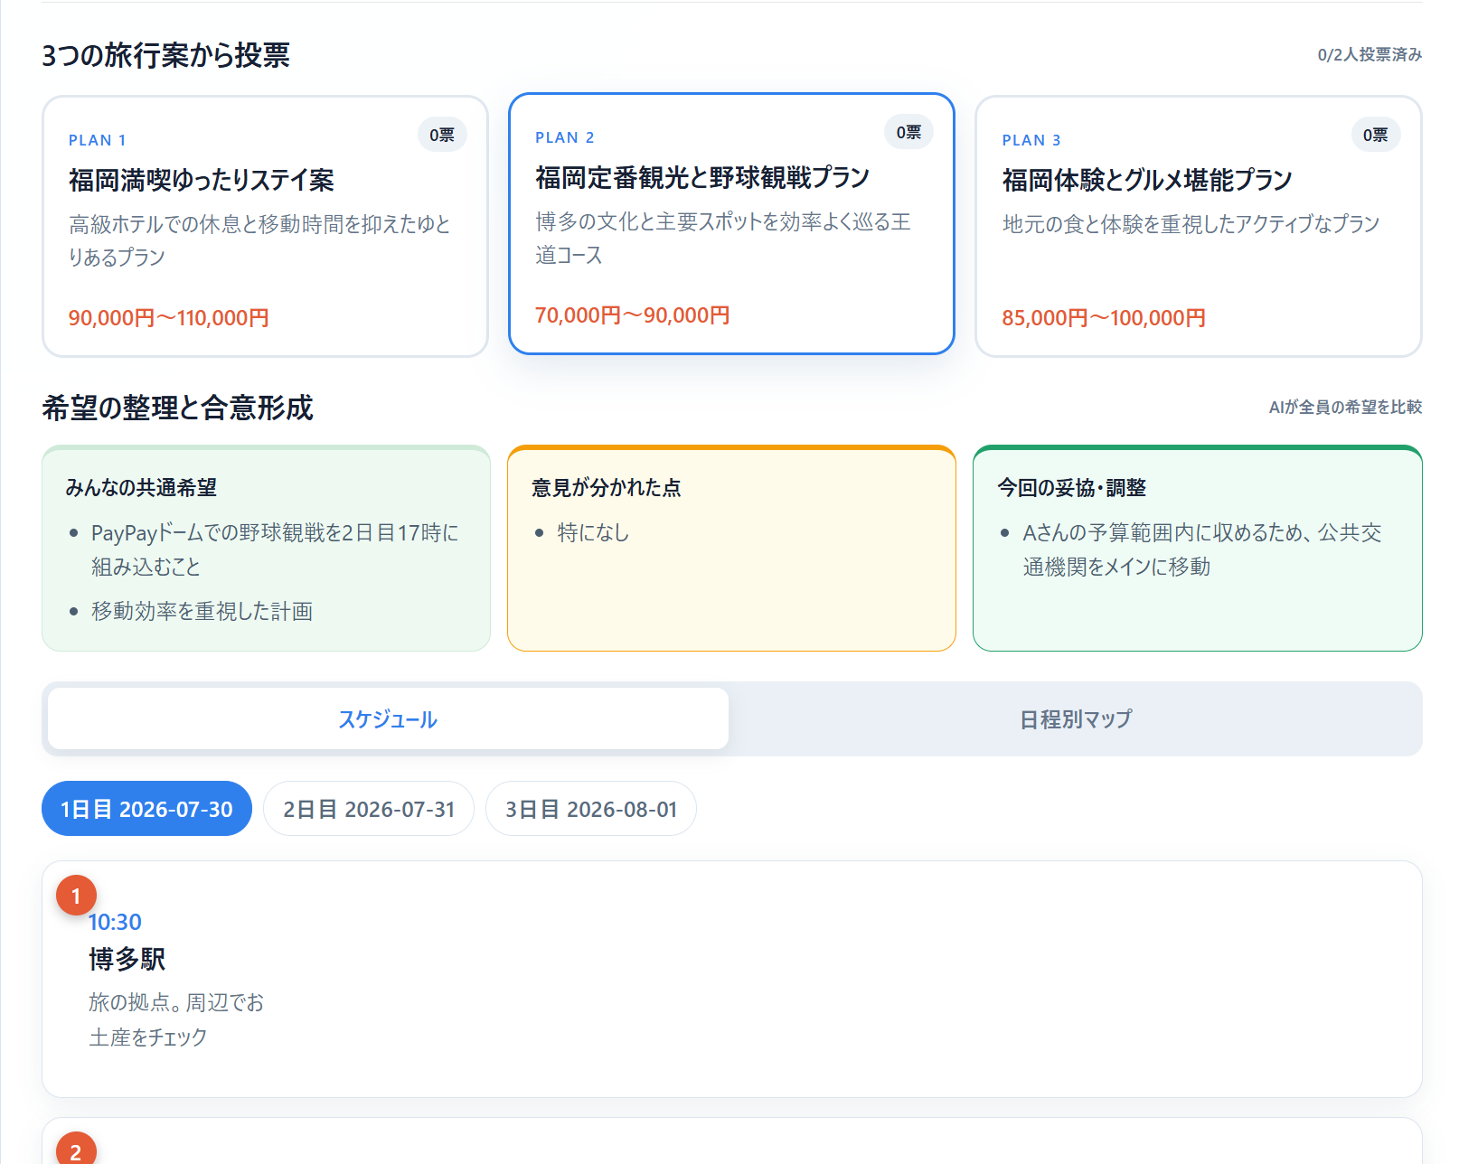
AIエージェントを用いた旅行プラン生成
卒業研究｜旅行プラン提案システム
1.はじめに
2.提案
背景
旅行計画では、観光地・飲食店・交通・イベントなど複数の情報を調べ、時間や距離を考慮して行程へまとめる必要がある。さらにグループ旅行では、参加者ごとの予算・ペース・希望の違いを調整する負担が大きい。
① 条件入力
→
② 情報検索
→
③ AI生成
→
④ 比較・決定
出発地・目的地
日程・テーマ
Tavily / HotPepper
観光・交通・飲食
時刻・移動・住所を含む
実行可能な行程
3案を提示
参加者が投票
課題
Web検索結果を読むだけでは、情報が断片的で、移動を含む実行可能なプランに変換しにくい。
また、候補を比較して合意を取る作業は人手に依存している。
解決策・目的
特徴
生成AIが最新情報を検索し、条件に合う1日単位の旅行プランを自動生成する。個人向け提案に加え、2〜5人の希望を統合して3案を生成し、投票で最終案を決定できる仕組みを実装した。
● 最新Web情報を使い、検索結果の住所・開催日を確認
● 出発地からの移動時間を含む時刻付きタイムライン
● 近隣スポットをまとめ、無駄な往復を抑制
● グループの共通希望・対立点・妥協案を可視化
● 生成結果をJSONスキーマで検証し、UIへ表示
3.体験画面
使用技術：
Mastra（エージェント） ｜ Gemini 3.1 Flash Lite（LLM） ｜ Tavily（Web検索）
Hot Pepper Gourmet API（飲食店） ｜ React + Vite（UI） ｜ LibSQL（個人プラン保存）
① モード選択｜個人旅行またはグループ旅行を選ぶ
② 希望入力｜日程・予算・ペース・必須条件を共有
③ 個人プラン｜会話から時刻・移動・住所付き行程を生成
④ グループ決定｜3案と妥協点を比較し、投票で確定
4.まとめ
5.今後の課題
旅行条件を自然言語で受け取り、情報検索から行程作成までを一貫して自動化した。
個人向けでは具体的な時刻・移動・住所を含むプランを提示し、グループ向けでは複数人の希望を整理した3案を比較・投票できる。
これにより、情報収集と合意形成にかかる負担を減らし、旅行計画の開始から決定までを支援できる。
・文字コードを統一し、表示崩れを解消する
・ルーム情報を永続ストレージへ移行する
・宿泊施設の検索・提案・予約連携を追加する
・役割分担型のマルチエージェントへ拡張する
Notes:
[Sources]
- Local implementation: src/mastra/agents/travel-agent.ts
- Local implementation: src/mastra/group-trips.ts
- Local implementation: src/mastra/tools/tavily-search.ts
- Local implementation: src/mastra/tools/hotpepper-search.ts
- User-provided local UI screenshots captured on 2026-07-30
[/Sources]

